Slide 1



Slide 2

شرکت توزیع نیروی برق
استان سمنان
دوره آموزشی جبران سازی توان راکتیو

Slide 3
سر فصل های دوره آموزشی
شرکت توزیع نیروی برق
استان سمنان
آشنایی کلی با شبکه توزیع برق
معرفی توان اکتیو و راکتیو
لزوم بحث جبران سازی توان راکتیو
نحوه محاسبه خازن مورد نیاز براساس اطلاعات قبض برق
نکاتی در خصوص مدیریت سمت تقاضا

Slide 4
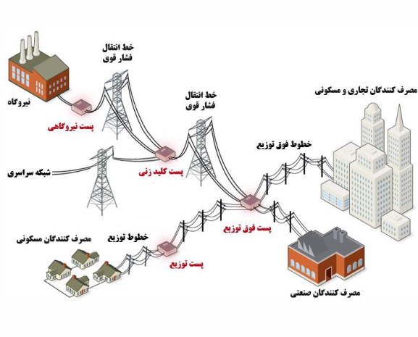
ساختار کلی شبکه برق سراسری
شرکت توزیع نیروی برق
استان سمنان
مصرف کنندگان شبکه شامل: بخشهای خانگی،عمومی،صنعتی،کشاورزی،تجاری

Slide 5
شرکت توزیع نیروی برق
استان سمنان
ماهیت شبکه توزیع ماهیتی پویا و در حال رشد
احداث دایمی خطوط و تجهیزات جدید
نیاز به انتقال توان بیشتر
افزایش درخواست انرژی الکتریکی
بهره گیری از راهکارهای مدیریت سمت تقاضا، کاهش تلفات، تجهیز و اصلاح خطوط موجود

Slide 6
مدیریت سمت تولید( افزایش نیروگاهها و کاهش تلفات خطوط انتقال و توزیع)
مدیریت انرژی
مدیریت سمت تقاضا(مجموعه اقدامات که مشترکین برق برای کاهش مصرف برق انجام دهند)

Slide 7
تلفات شبکه توزیع

Slide 8
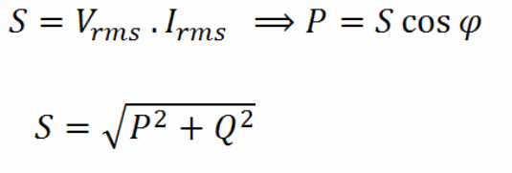

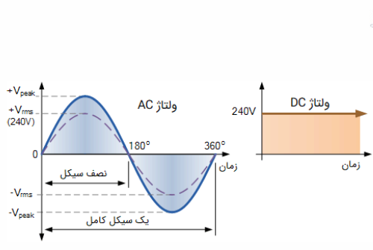
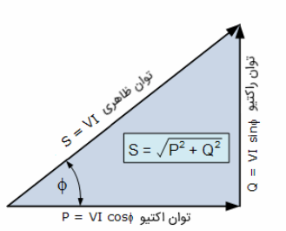
توان الکتریکی
شرکت توزیع نیروی برق
استان سمنان

Slide 9
تعاریف توان
شرکت توزیع نیروی برق
استان سمنان
توان راکتیو:
توانی است که برای ما کاری انجام نمی دهد و تنها بین تولید کننده و مصرف کننده در حال مبادله است که برای عملکر صحیح تجهیزات مختلف از جمله موتورها و ترانسفورماتور ها لازم است (این توان مستقیم استفاده نمی شود ولی برای تبدیل انرژی و انتقال توان لازم است که باشد که واحد آن (وار) است.
توان اکتیو:
توانی است که برای ما کاری انجام می دهد و برای تبدیل انرژی الکتریکی به گرما و مکانیکی به کار میرود. که واحد آن (وات) است

Slide 10
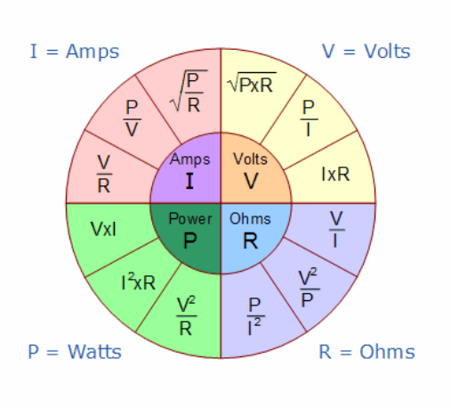
روابط توان الکتریکی
شرکت توزیع نیروی برق
استان سمنان

Slide 11
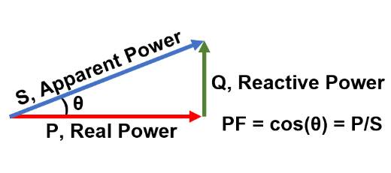
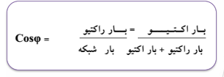
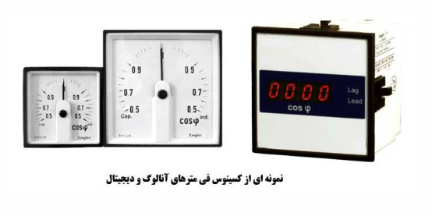
مفهوم ضریب توان(PF)
شرکت توزیع نیروی برق
استان سمنان

Slide 12
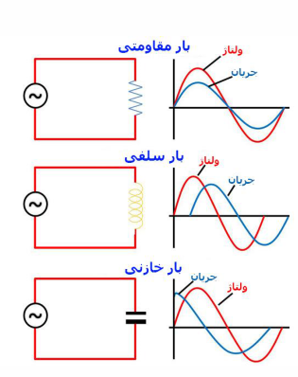
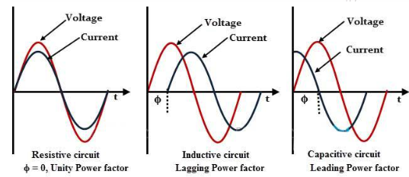
مفهوم پسفازی و پیش فازی
شرکت توزیع نیروی برق
استان سمنان
زاویه بین ولتاژ و جریان تعیین کننده علامت توان راکتیو است

Slide 13
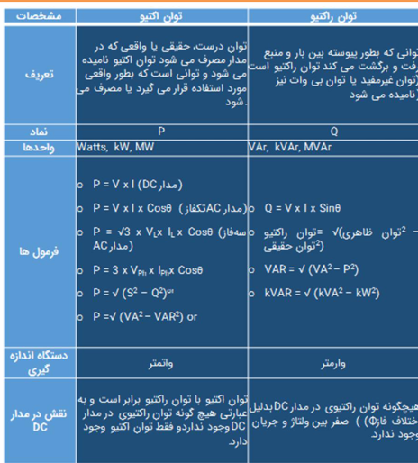
مقایسه توان اکتیو و راکتیو
شرکت توزیع نیروی برق
استان سمنان

Slide 14
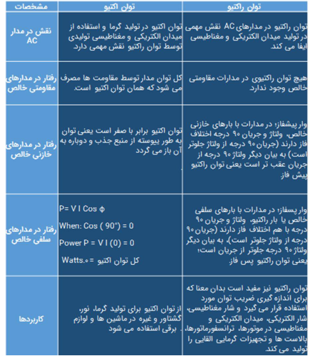
مقایسه توان اکتیو و راکتیو
شرکت توزیع نیروی برق
استان سمنان

Slide 15
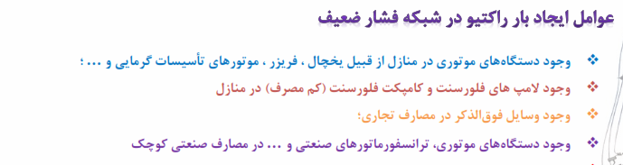
عوامل ایجاد توان راکتیو در تعرفه های مختلف
شرکت توزیع نیروی برق
استان سمنان

Slide 16
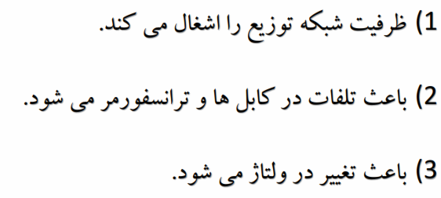
تاثیرات منفی ضریب توان پایین
شرکت توزیع نیروی برق
استان سمنان

Slide 17
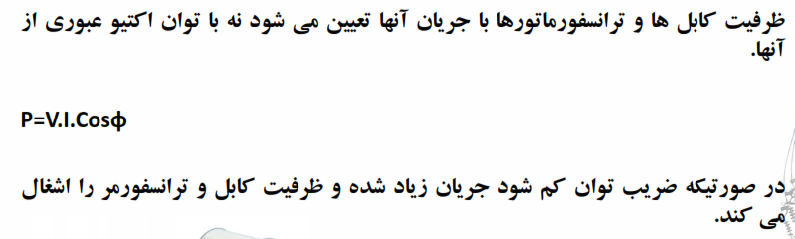
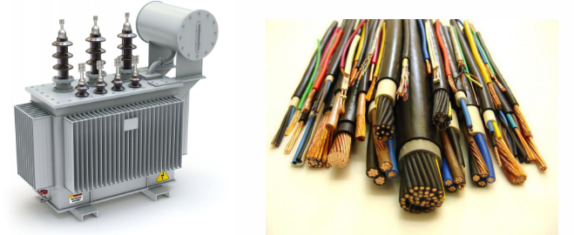
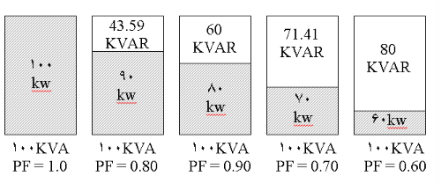
اشغال ظرفیت تجهیزات
شرکت توزیع نیروی برق
استان سمنان

Slide 18

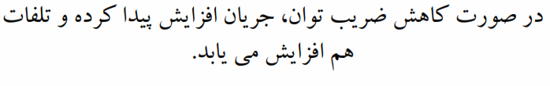
شرکت توزیع نیروی برق
استان سمنان

Slide 19
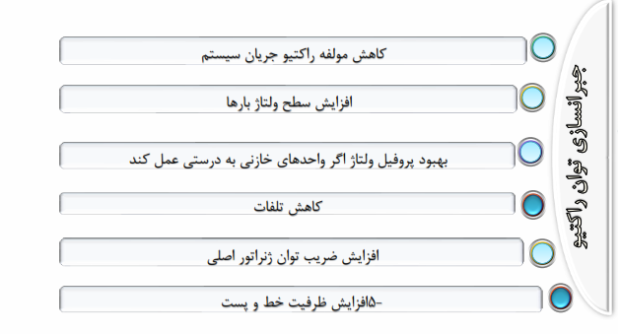
مزایای جبرانسازی توان راکتیو
شرکت توزیع نیروی برق
استان سمنان

Slide 20
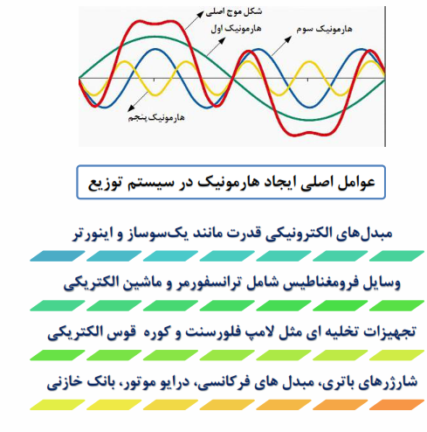
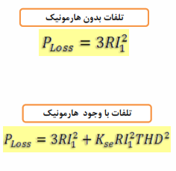
کیفیت توان
شرکت توزیع نیروی برق
استان سمنان
کیفیت توان را می ­توان به صورت تغییر ولتاژ یا جریان با توجه به شکل موج سینوسی حالت ماندگار در یک فرکانس اساسی سیستم تعریف کرد. یک جنبه مهم کیفیت سیستم قدرت، توانایی سیستم برای انتقال و تحویل انرژی الکتریکی به مصرف کننده با حفظ حدود مشخص شده توسط استانداردها می باشد.
از جمله شایع ترین عوامل برهم زننده شکل موج و در نهایت پایین آوردن کیفیت توان وجود بار های هارمونیکی در شبکه است

Slide 21
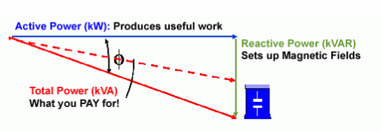

جبران سازی با استفاده از خازن گذاری :
همانطور که گفته شد، بار سلفی توان اکتیو(p) و توان راکتیو(Q) را از مولد دریافت می کند و باعث ایجاد تلفات و افت ولتاژ و اشغال شدن ظرفیت خط خواهد شد. اما با نصب خازن به بار، توان راکتیو مصرفی توسط خازن تولید شده و دیگر این توان از مولد دریافت نمی شود.
شرکت توزیع نیروی برق
استان سمنان

Slide 22


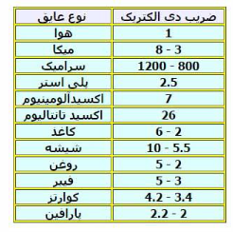
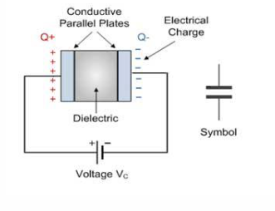
مفهوم خازن
شرکت توزیع نیروی برق
استان سمنان

Slide 23
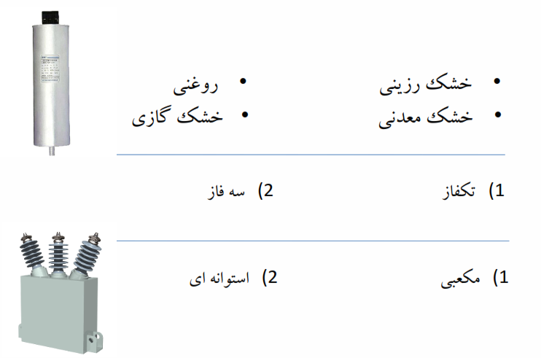
انواع خازن ها
شرکت توزیع نیروی برق
استان سمنان
از لحاظ دی الکتریک
از لحاظ ولتاژ تغذیه
ازشکل ظاهری

Slide 24
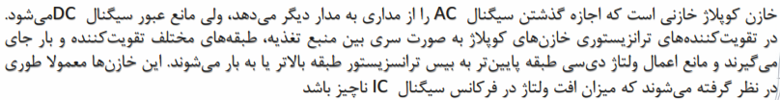
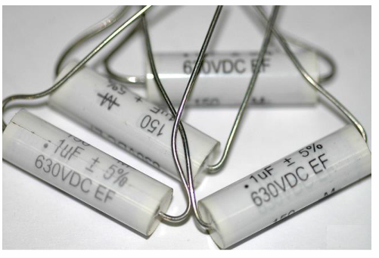
خازن کوپلاژ
شرکت توزیع نیروی برق
استان سمنان

Slide 25
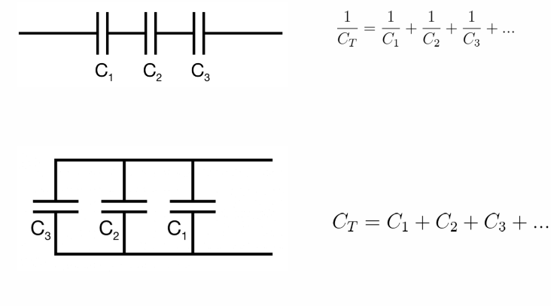
سری- موازی کردن خازن
شرکت توزیع نیروی برق
استان سمنان

Slide 26

انواع روش های جبران سازی توان راکتیو با خازن
شرکت توزیع نیروی برق
استان سمنان

Slide 27
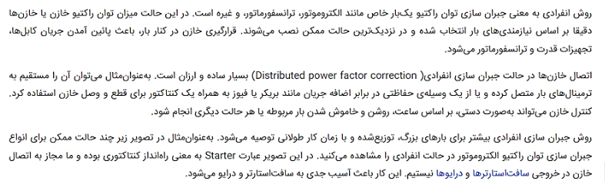
اصلاح ضریب توان انفرادی
شرکت توزیع نیروی برق
استان سمنان
در حالت 1 و2 بدلیل برقدار بودن خازن باعث ایجاد فاز معکوس در راه اندازی سریع و آرک زدن کنتاکتور های موتوری می شود

Slide 28
نکات اساسی در جبران سازی انفرادی
شرکت توزیع نیروی برق
استان سمنان
هرگز خازن را به خروجی سافت استارتر و درایو متصل نکنید.
درحالت ستاره-مثلث، بهتر است خازن پس از راه اندازی کامل و با یک سوییچ جداگانه وارد مدار شود.
درحالت ستاره-مثلث، خازن را به خروجی کنتاکتورهای ستاره یا مثلث متصل نکنید.
بهتر است خازن پس از راه اندازی وارد مدار شده و قبل از توقف، از مدار خارج شود.

Slide 29
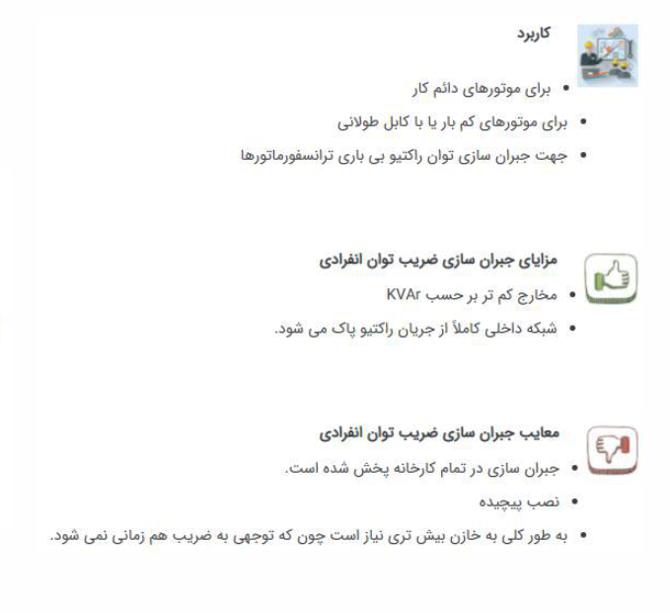
مزایا و معایب روش اصلاح ضریب توان انفرادی
شرکت توزیع نیروی برق
استان سمنان

Slide 30
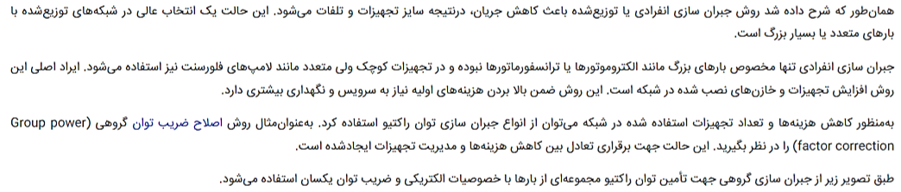
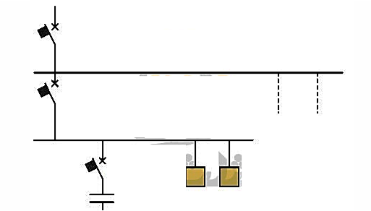
اصلاح ضریب توان گروهی
شرکت توزیع نیروی برق
استان سمنان

Slide 31
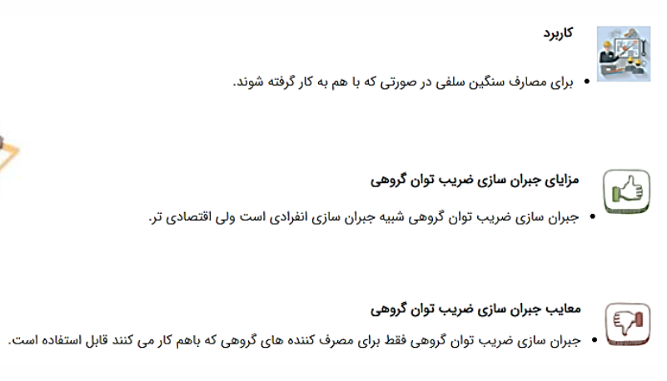
مزایا و معایب روش اصلاح ضریب توان گروهی
شرکت توزیع نیروی برق
استان سمنان

Slide 32
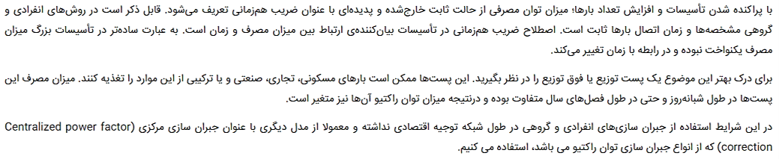
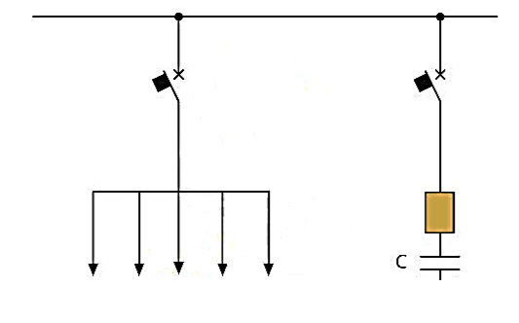
اصلاح ضریب توان مرکزی
شرکت توزیع نیروی برق
استان سمنان

Slide 33
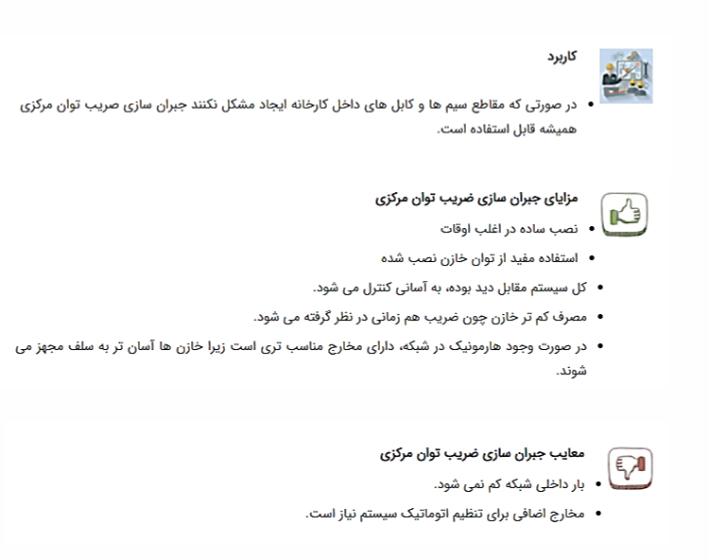
مزایا و معایب روش اصلاح ضریب توان مرکزی
شرکت توزیع نیروی برق
استان سمنان

Slide 34
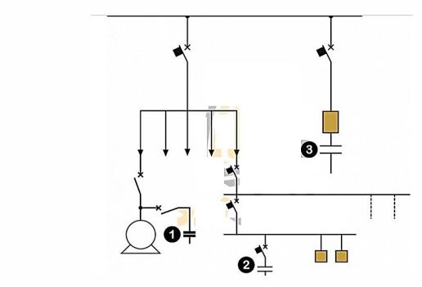
اصلاح ضریب توان ترکیبی
شرکت توزیع نیروی برق
استان سمنان

Slide 35
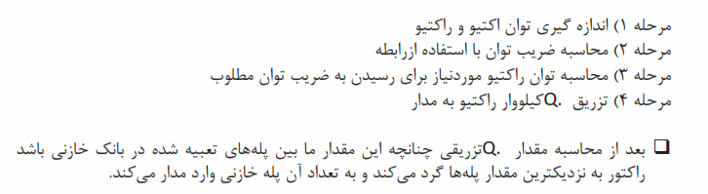
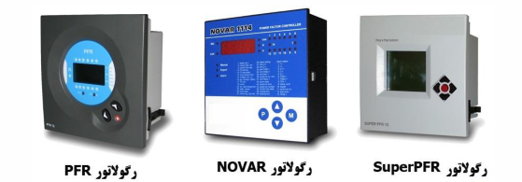
رگولاتور بانک خازنی
شرکت توزیع نیروی برق
استان سمنان
برای وارد کردن و خارج کردن اتوماتیک خازن ها در روش های اصلاح ترکیبی و مرکزی از این تجهیز استفاده میگردد.

Slide 36
اطلاعاتی که رگولاتور باید داشته باشد
شرکت توزیع نیروی برق
استان سمنان
ضریب توان مطلوب
ضریب توان قبلی
مصرف اکتیو مدار
نسبت تبدیل ترانس جریان(k)
ظرفیت پله اول
ظرفیت پله اول یا دو پله اول باید نصف ظرفیت پله های بعدی باشد
1:1:2:2:2 یا 1:2:2:2:2:2
در انتخاب خازن ها باید دقت شود تا توانایی کار در 10% اضافه ولتاژ و 30% اضافه جریان را داشته باشند

Slide 37
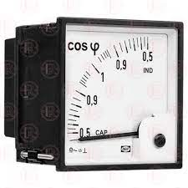
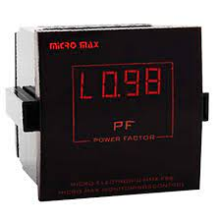
کسینوس فی متر
تجهیزی برای اندازه گیری ضریب توان است که به دو صورت آنالوگ و دیجتال در بازار موجود ساختار این تجهیز در نوع آنالوگ از دو قاب گردان الکترودینامیکی تشکیل شده است. این دو قاب گردان به صورت موازی به مدار متصل شده‌اند. اگر این دو قاب را A و B بنامیم در سر راه قاب A یک مقاومت و در سر راه قاب B یک القاگر قرار داده شده است به این ترتیب جریان در قاب B نسبت به قاب A با تأخیر همراه است. در حالتی که ضریب توان ۱ باشد جریان در قاب A با جریان مدار هم زاویه است و بنابراین گشتاور بیشینه در قاب A به وجود می‌آید و میزان ضریب توان را حداکثر مشخص می‌کند بنابراین ۱ بودن ضریب توان مشخص خواهد شد. در ضریب توان صفر، جریان جاری در قاب B با جریان مدار هم زاویه است و بنابر این گشتاور بیشینه در این قاب به وجود خواهد آمد که نشان دهنده مینیمم بودن ضریب توان است. در ضریب توان‌های بین این دو مقدار دستگاه اندازه‌گیری با توجه به نسبت گشتاور در دو قاب میزان ضریب توان را مشخص می‌کند. در نوع دیجیتال، این دستگاه‌ها با اندازه‌گیری میزان اختلاف زمانی بین شکل موج جریان و ولتاژ یا اندازه‌ گیری میزان توان ظاهری و توان واقعی میزان ضریب توان را تشخیص می‌دهند.

Slide 38
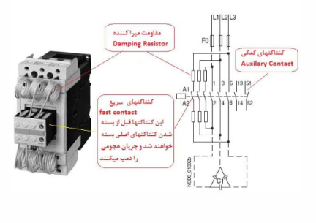
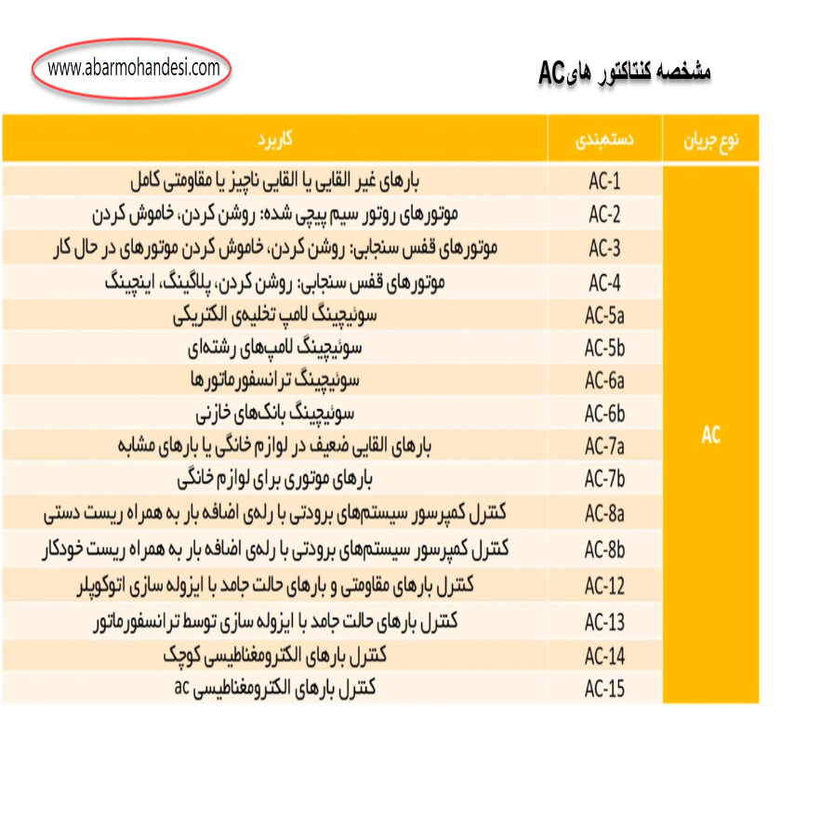
کنتاکتوربانک خازنی
شرکت توزیع نیروی برق
استان سمنان
کنتاکتور مورد استفاده برای کاربری های مختلف متفاوت است به طور مثال کنتاکتور مورد استفاده در خصوص بارهای القایی با کوره های مقاومتی یا موتور های کمپرسورها تفاوت دارد. کنتاکتور مورد استفاده در کلید زنی بانک های خازنی هم دارای کد مخصوصی شناسایی می شود .(AC-6b)
این کنتاکتور دارای یک مقاومت جهت محدود کردن جریان هجومی ناشی از وصل خازن ها می باشد.

Slide 39
شرکت توزیع نیروی برق
استان سمنان
محاسبه خازن مورد نیاز برای جبرانسازی

Slide 40
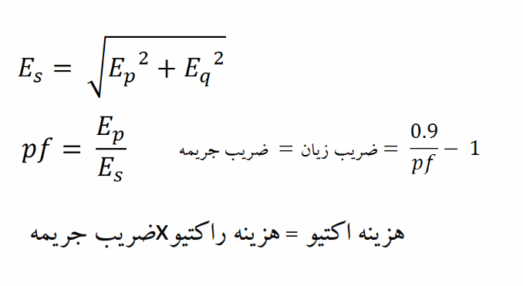
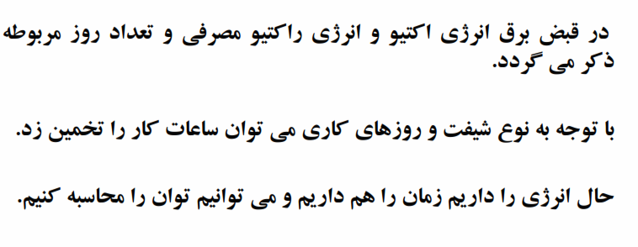
محاسبه جریمه توان راکتیو از روی قبض برق
شرکت توزیع نیروی برق
استان سمنان

Slide 41
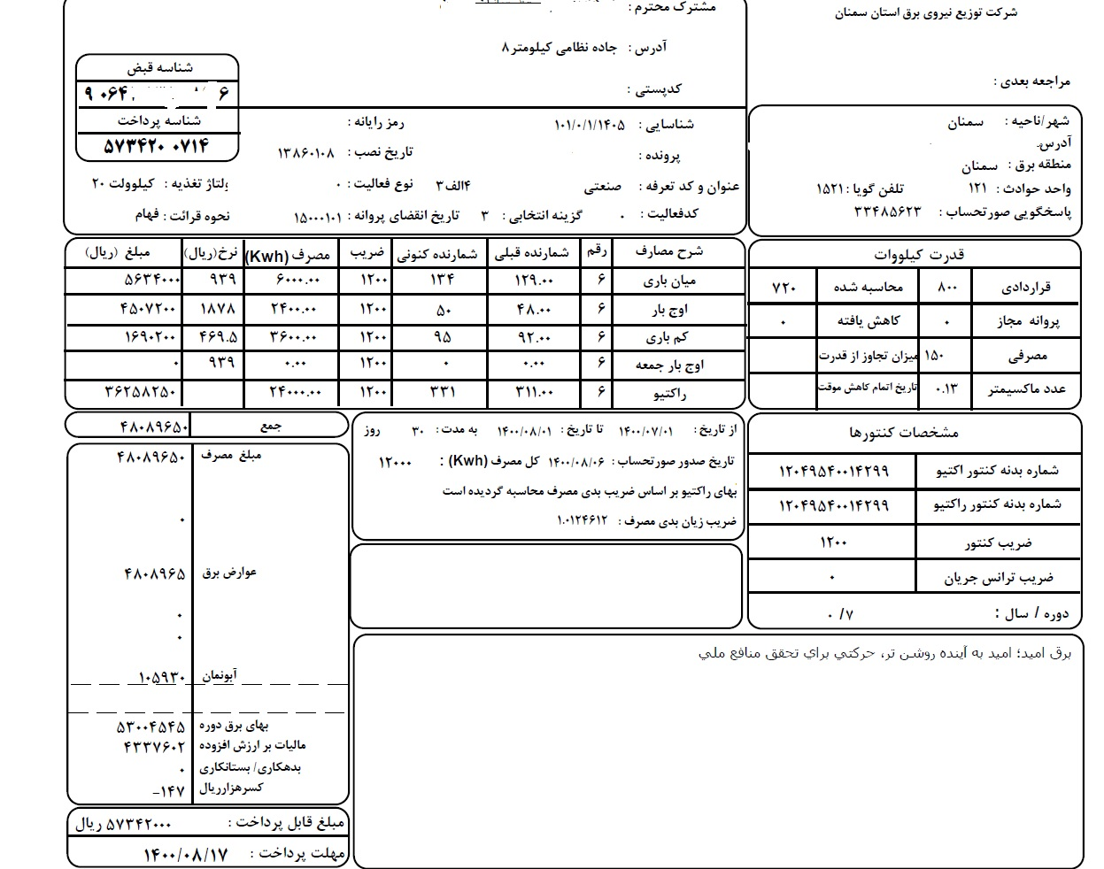
محاسبه جریمه توان راکتیو چند نمونه قبض
شرکت توزیع نیروی برق
استان سمنان
3 * ((مبلغ قبض) * ضریب زیان )= مبلغ انرژی راکتیو
تفاوت انقضای پروانه+تجاوز از قدرت +تفاوت تعرفه انشعاب آزاد +آبونمان+بهای قدرت+جمع بهای انرژی تعرفه ها= مبلغ قبض

Slide 42
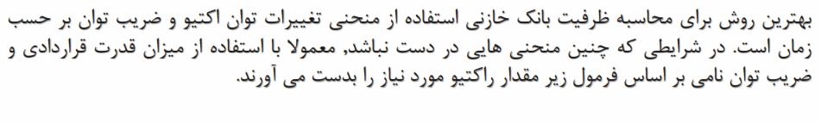
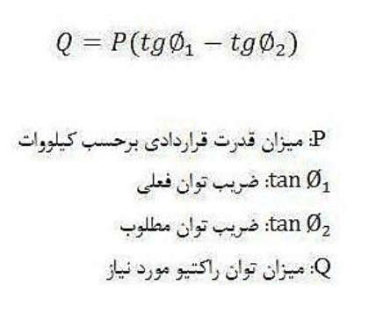
شرکت توزیع نیروی برق
استان سمنان

Slide 43


Slide 44
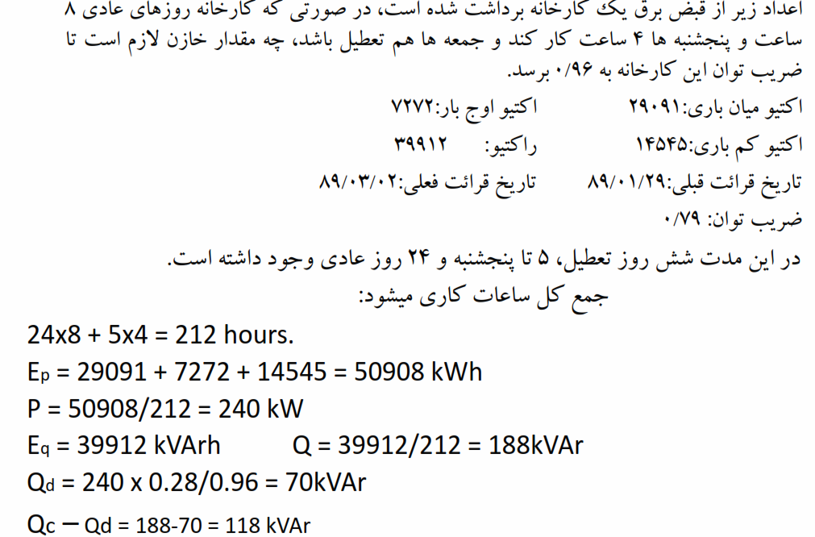

Slide 45
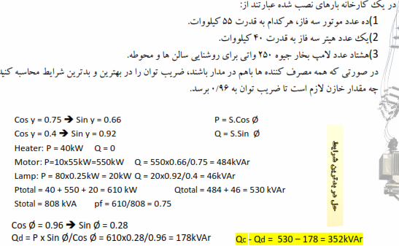
تخمین ضریب توان از روی بار
ضریب توان برای موتورهای سه فاز معمولا بین 0.75تا 0.88 است.
ضریب توان لامپ های التهابی و هیتر ها یک است.
ضریب توان لامپ های گازی و فلورسنت بین 0.4 تا 0.6 است

Slide 46


Slide 47


تخمین خازن با استفاده از جدول ضریب K

Slide 48
نکاتی در خصوص مدیریت سمت تقاضا در دستگاههای اجرایی
بهره گیری از مولدهای اضطراری و بهره گیری از سلول های خورشیدی
اجرای خودممیزی انرژی ساختمان از طریق مدیران انرژی ادارات جهت شناسایی فرصت های صرفه جویی.
خاموش نمودن سیستم سرمایشی و روشنایی یک ساعت زودتر در پیک تابستان و در روزهای تعطیل و اجرای درست مصوبه هیات دولت در تابستان مبنی بر کاهش بار حداقل 30 درصدی نسبت به تابستان سال گذشته
همکاری در برنامه های مدیریت بار تابستان در بازه 11 تا 13 و برای ماههای تیر مرداد
اجرای سیستم کنترل اتوماتیک سیستم های سرمایشی ادارات

Slide 49
الزام کلیه دستگاههای اجرایی به منظور تامین برق

Slide 51
لزوم کاهش مصرف ادارات تابستان

Slide 52
طرح پاسخگویی بارادارات

Slide 53
چک لیست خود ممیزی ادارات
این چک لیست نوعی ممیزی عبوری است که خود شامل 5 بخش کلی می باشند:
بخش اول : اطلاعات مربوط به نوع و میزان مصرف برق و گاز ساختمان که با استفاده از اطلاعات سه سال مصرف گاز و برق میتوان برچسب انرژی ساختمان را محاسبه کرد و به نوعی وضعیت ساختمان از لحاظ تلف انرژی مشخص میگردد.
بخش دوم: راهکارهایی در خصوص سیستم های روشنایی
بخش سوم: راهکارهایی در خصوص سیستم های سرمایش و گرمایش
بخش دوم: راهکارهایی در خصوص پوسته ساختمان و عایقکاری(پنجره دوجداره،عایقکاری درب و پنجره،درب اتوماتیک و..)
بخش دوم: راهکارهایی در خصوص سیستم های اداری(پرینتر،رایانه،اسکنر و...)
رعایت نکات و راهکارهای چک لیست خودممیزی میتواند حداقل 10 درصد صرفه جویی به همراه داشته باشد

Slide 54

ج – ثبت مصارف برق و گاز درجدول زیر در ماه های سال:
شرکت توزیع نیروی برق
استان سمنان
برق مصرفی بر حسب کیلووات ساعت (Kwh)
سال | فروردین | اردیبهشت | خرداد | تیر | مرداد | شهریور | مهر | آبان | آذر | دی | بهمن | اسفند | سالیانه
1398
1399
1400
1401
گاز مصرفی بر حسب متر مکعب (m3)
سال | فروردین | اردیبهشت | خرداد | تیر | مرداد | شهریور | مهر | آبان | آذر | دی | بهمن | اسفند | سالیانه
1398
1399
1400
1401
=شاخص مصرف انرژی

Slide 55
ساختمان اداری شما از نظر مصرف انرژی در چه وضعیتی قرار دارد؟
شرکت توزیع نیروی برق
استان سمنان
اگر انرژی مصرفی سالانه کمتر از 100 کیلو وات ساعت بر متر مربع باشد در وضعیت بسیار خوبی قرار دارید.
اگر انرژی مصرفی سالانه بین 100 تا 200 کیلو وات ساعت بر متر مربع باشد در وضعیت قابل قبولی قرار دارید.
اگر انرژی مصرفی سالانه بین 200 تا 300 کیلو وات ساعت بر متر مربع باشد ساختمان دارای مشکلاتی است که با تلاش و کنترل آن قادر به اصلاح آن خواهید بود.(با رعایت نکات ساده چک لیست قابل اصلاح است)
اگر انرژی مصرفی سالانه بین 300 تا 400 کیلو وات ساعت بر متر مربع باشد مشکلات بهره وری ساختمان بسیار اساسی است .(نیاز به تغییرات اساسی در پوسته ساختمان شامل نما و دیوارها دارد)
اگر انرژی مصرفی سالانه بیشتر از 400 کیلو وات ساعت بر متر مربع باشد عملکرد سیستم های مصرف کننده انرژی در ساختمان بصورت کلی نا کارا است .(ساختمان غیر قابل اصلاح و ناکارآمد است)

Slide 56
استفاده بهتر از روشنایی روز
شرکت توزیع نیروی برق
استان سمنان
ردیف | نقاط قابل ممیزی و پتانسیل های صرفه جویی انرژی | بله | خیر | میزان اثربخشی در کاهش مصرف انرژی
1 | آیا پنجره ها و چراغ های سقفی را تمیز می کنید؟ |  |  | با این اقدام علاوه بر استفاده حداکثر از روشنایی روز و افزایش راندمان لامپ ، حدود 10 درصد از مصرف برق کاهش مییابد
2 | آیا بگونه ای برنامه ریزی شده است که حداکثر استفاده از نور خورشید در محل کاربعمل آید؟ |  |  | با این اقدام مصرف انرژی به مقدار 5 تا 10 درصد کاهش می یابد
3 | آیا برای کاهش اثرات بازتاب نور خورشید، چیدمان اتاق را طوری تنظیم نموده اید که نور خورشید از پهلو به میزکار بتابد؟ |  |  | با این اقدام هم از خیرگی و زنندگی نور روی میز کار جلوگیری میشودو هم مصرف انرژی حدود 5 در صد کاهش می یابد
4 | آیا در زمستان موانع نورگیر و پرده های پارچه ای را باز می کنید حتی اگر فضای اتاق کمی بیشتر گرم شود؟ |  |  | در این صورت مقدار انرژی مصرفی روشنایی به میزان 5 درصد کاهش می یابد
5 | آیا در ساختمانی که فاقد سیستم تهویه مطبوع است ،انواع نورگیر و پرده های پارچه ای را در تابستان باز می کنید حتی اگر فضای اتاق کمی بیشتر گرم شود |  |  | در صورت امکان اجرای این کار مصرف برق روشنایی به طور قابل ملاحظه ای کاهش می یابد
6 | آیا جاهائی که نور خورشید اتاق را به اندازه کافی روشن می کند، تعداد لامپ ها را کاهش داده اید یا نور آنها را کم می کنید یا ارتفاع چراغ های روشنایی را بر روی سطح کار (میز ، تجهیزات) کاهش می دهید؟ |  |  | با این اقدام بین 10 تا 15 درصد از مصرف برق کاهش می یابد
7 | آیا سطوح کاری (میز، دستگاهها و ...) را به پنجره نزدیک می کنید؟ |  |  | استفاده از نور طبیعی خورشید، مقداری حرارت را نیز به دنبال خواهد داشت لذا باید تعادلی بین این دو ایجاد نمود در بسیاری از حالات پنجره های 2 جداره میزان حرارت ورودی را کاهش می دهند ولی همچنان نور کافی به اتاق وارد می شود و این عمل باعث می شود میزان برق مصرفی بین 10 تا 15 درصد کاهش یابد

Slide 57
کنترل روشنایی با استفاده از لامپ
شرکت توزیع نیروی برق
استان سمنان
ردیف | نقاط قابل ممیزی و پتانسیل های صرفه جویی انرژی | بله | خیر | میزان اثربخشی در کاهش مصرف انرژی
1 | آیا اگر در اتاق کسی حضور ندارد لامپ آن اتاق را خاموش می کنید؟ |  |  | بطور کلی از لامپ های کم مصرف مهتابی استفاده شود، اگر فاصله زمانی بین روشن وخاموش کردن چراغ بیش از 4 تا 7 دقیقه باشد، لازم است تا لامپ خاموش شود ولی اگر زمان خاموش ماندن چراغ کمتر از این مقدار است روشن ماندن چراغ اشکالی نخواهد داشت
2 | آیا برای روشنایی بخش های مختلف از کلیدهای مجزا استفاده می کنید؟ |  |  | برای اینکه بتوان روشنایی فضا های غیر ضروری را خاموش کرد که در این صورت مصرف برق متناسب با تعداد لامپ های خاموش شده کاهش مییابد کاهش می یابد
3 | آیا در ساعات غیراداری که ساختمان مورد نظافت قرار می گیرد، فقط چراغ های همان بخش روشن می شود؟ |  |  | با این اقدام کار انرژی قابل ملاحظه ای در بخش روشنایی حدود 5 درصد صرفه جویی می گردد
4 | آیا چراغ های تابلوهای علائم راهنمایی مانند اتاق کنفرانس، مسیر خروج، اتاق تجهیزات و ... را در طول روز خاموش نگه می دارید؟ |  |  | با خاموش کردن آنها ، مصرف برق روشنایی حدود 5 درصد کاهش می یابد
5 | آیا در طول شب چراغ های تزئینی را خاموش می کنید و فقط چراغ های مربوط به حفاظت و امنیت را روشن می گذارید؟ |  |  | با خاموش کردن چراغ های تزئینی انرژی روشنایی حدود 5 درصد کاهش می یابد
6 | آیا در آشپزخانه ها، لامپ داخل گرمکن های غذا، وقتی که غذا در آن قرار ندارد خاموش می شود؟ |  |  | با خاموش کردن این نوع روشنایی ها ، مصرف برق کاهش می یابد
7 | آیا هر جا که امکان دارد ، به جای استفاده از چند لامپ التهابی ، از یک لامپ مهتابی (با توان معادل مجموع آن چند لامپ) استفاده می کنید |  |  | با این اقدام مصرف برق حدود 5 درصد کاهش می یابد
8 | آیا در جاهائیکه ارتفاع سقف و ارتقاع لامپ از سطح زمین زیاد است به جای لامپ های رشته ای از لامپ های کم مصرف استفاده می نمایید |  |  | چون عمر لامپ های رشته ای کمتر بوده و موقع تعویض با مشکل روبرو می شوید
9 | آیا در جاهائی که لامپ های فلورسنت برداشته شده اند، بالاست آنها نیز از مدار خارج شده است |  |  | حتی بالاست آنها را نیز از مدار خارج کنید تا انرژی اضافی در آن قسمت تلف نشود
10 | آیا در زمان تعویض لامپ های سوخته، از لامپ های با بازده بالاتر و وات کمتر استفاده می کنید؟ |  |  | در صورت استفاده از لامپ های کم مصرف مانند : CFL یا لامپ فلورسنت T8 مصرف انرژی به میزان 10 درصد کاهش مییابد

Slide 58
11 | آیا در همه مکان های ساختمان لامپ های رشته ای با لامپ فلورسنت جایگزین شده اند؟. |  |  | با توجه به مزایای لامپ کم مصرف، انرژی مصرفی به مقدار حداقل 20 درصد نسبت لامپ های رشته ای کاهش مییابد کاهش می یابد
12 | آیا در چراغ های تابلوهای راهنمایی (Exit sign) از دیود نوری (LED) استفاده شده است. ؟ |  |  | عمردیودنوری حدود 60000 ساعت و مصرف برق آنها بسیارناچیز باشد بنا بر این حدود 50 تا 90 درصد ار مصرف برق صرفه جویی میشود
13 | آیا در سالن هایی مانند سالن کنفرانس و یا سالن های مشابه که فضای بیشتری دارند جهت کنترل روشنایی کلیدهای مختلف نصب شده است؟ ( بتوان روشنایی فضاهایی که مورد نیاز نیست را خاموش کرد) |  |  | با این اقدام میزان برق مصرفی به مقدار 10 تا 15درصد کاهش می یابد
14 | آیا لامپ ها و قاب های اضافی دراتاق های اداری جمع آوری شده است؟ |  |  | با این اقدام تلفات و مصرف انرژی بیهوده از بین می رود
15 | آیا وقتی از روشنایی استفاده می شود که مورد نیاز است؟ |  |  | این روش اساس کنترل روشنایی میباشدکه کم هزینه ترین راهکار صرفه جویی برق درروشنایی میباشد
16 | آیا در پایان روز و در پایان هفته فقط لامپ هایی روشن می ماند که مورد نیاز است؟ |  |  | در واقع این روش همان اعمال مدیریت انرژی می باشد که باعث کاهش مصرف برق به طور چشمگیری خواهد شد
17 | چند درصد روشنایی درپایان ساعت اداری و در پایان هفته روشن می ماند؟ |  |  | روشن بودن غیر ضروری باعث مصرف زیاد برق میشود
18 | آیا لامپ های بیرون و ورودی ساختمان با نوع فلورسنت جایگزین شده اند؟ |  |  | در صورت اجرا ، برق مصرفی به مقدار 15 درصد کاهش می یابد
19 | آیا همواره بالاست های سوخته را با بالاست های پربازده وکم وات جایگزین می کنید؟ (در زمان خرید بالاست به وات مصرفی آن دقت شود) |  |  | با اجرای این کار بین 10 تا 15 درصد در مصرف برق صرفه جویی حاصل می گردد
20 | آیا در جاهائی که زیاد از حد روشن شده است سطح روشنایی را (تا حدود 50 درصد) کاهش داده اید؟ |  |  | در چراغ های فلورسنت دوتایی می توان یکی از لامپ ها را برداشت و بالاست مربوطه را نیز از مدارخارج نمود
21 | آیا جهت افزایش سطح بازدهی سیستم روشنایی، دیوارها ،سقف ها و کف اتاق را بطور منظم شستشو و تمیز می نمایید؟ |  |  | با این کار سطح بازدهی روشنایی افزایش می یابد و به لامپ کمتری نیاز خواهد بود
22 | آیا دیوارها وسقف ها را با رنگ روشن رنگ آمیزی کرده اید؟ |  |  | زیرا رنگ روشن نور را منعکس می کند و در مصرف برق صرفه جویی می شود
23 | آیا در جاهائیکه مورد نیاز نیست پارتیشن ها را کوتاه و یا بطور کلی حذف نموده اید؟ |  |  | انجام دادن امور بصورت گروهی به نور کمتری نیاز خواهد داشت (نسبت به حالتی که کارها بصورت جداگانه در فضاهای جدا گانه انجام پذیرد)
24 | آیا لامپ های روشن بطور منظم تمیز می شوند؟ |  |  | این اقدام باعث می شود راندمان لامپ افزایش یابد و انرژی برق حدود 5 درصد افزایش یابد
25 | آیا لامپ های سوخته در اولین فرصت تعویض می شوند؟ |  |  | در غیر این صورت موجب تلفات انرژی در بالاست می شود
26 | آیا در جاهایی که ممکن است از تایمر برای روشن و خاموش شدن لامپ ها استفاده شود؟ |  |  | با این اقدام از روشنایی در زمان های غیرضروری جلوگیری به عمل می آید
27 | آیا در محیط های بزرگ از تعداد کلیدهای بیشتری برای روشن و خاموش کردن لامپ استفاده می شود؟ |  |  | این اقدام موجب می شود که مجبور نباشیم فضاهای غیرضروری را نیز روشن نگه داریم.

Slide 59
جلوگیری از هدر رفت انرژی
ردیف | نقاط قابل ممیزی و پتانسیل های صرفه جویی انرژی | بله | خیر | میزان اثربخشی در کاهش مصرف انرژی
1 | آیا در و پنجره هایی که درست بسته نمی شوند ، تعمیر شده اند؟ |  |  | در صورت جلوگیری از نشتی هوا حدود 15 درصد از انرژی مصرفی صرفه جویی می شود
2 | آیا جداره های پنجره های شکسته شده و نوارهای درز بندی پوسیده یا خراب شده را تعویض نموده اید؟ |  |  | با اجرای این کار بین 10 تا 15 درصد از مصرف انرژی صرفه جویی بعمل می آید
3 | آیا کلیه درهای خودکار به جهت حصول اطمینان از عملکرد صحیح بسته شدن خودکار، تنظیم سرعت بسته شدن درهای خودکار بازرسی شده اند؟ |  |  | با بازرسی جهت جلوگیری از ورود و خروج هوا به میزان حدود 10 درصد از مصرف انرژی صرفه جویی می شود
4 | آیا درزهای سقف های بازشو بدون استفاده و یا دودکش های ترک خورده مسدود شده اند؟ |  |  | این عمل باعث می شود هیچگونه تبادلی بین هوای داخل و بیرون نشود و از اتلاف انرژی ممانعت گردد
5 | آیا از علائم هشدار دهنده به کارکنان جهت پرهیز از بازگذاشتن پنجره ها در خلال بهره برداری از تجهیزات سرمایش و گرمایش استفاده کرده اید؟ |  |  | این اقدام یکی از روش ها ی مدیریت انرژی کم هزینه می باشد که می توان صرفه جویی قابل ملاحظه ای در پی داشته باشد
6 | آیا از علائم هشدار دهنده روی دیوارهای مجاور درهای پررفت و آمد به منظور رعایت حداقل میزان باز و بسته کردن اینگونه درها استفاده شده است؟ |  |  | مانند ردیف 5 باعث کاهش مصرف انرژی قابل ملاحظه ای می گردد
7 | آیا از نوارها، واشرها و سایر لوازم مناسب برای درزبندی و هوابندی کلیه بازشوها و مجاری ورود و نفوذ هوا مانند اطراف لوله ها، اطراف دیوارها سیستم های سرمایش و گرمایش دیواری و پنجره ای استفاده می نمایید؟ |  |  | مانند ردیف 3 و 4 صرفه جویی انرژی قابل توجهی حاصل خواهد شد. (بین 10 تا 15 درصد)
8 | آیا از بسته بودن و درزبندی مناسب درهای راهروها و پشت بام و خرپشته ها حصول اطمینان دارید؟ |  |  | مانند ردیف 7 در مصرف انرژی صرفه جویی حدود 15 درصد حاصل می شود
9 | آیا مدیران ادارات و مسئولین ساختمان را نسبت به امکان صرفه جویی انرژی از طریق بستن پرده ها و کرکره ها در خلال شب آگاه نموده اید؟ |  |  | این راهکار یکی از ابزارهای بکارگیری مدیریت انرژی می باشد که از جمله راهکارهای بدون هزینه می باشد و صرفه جویی قابل ملاحظه ای نیز حاصل خواهد شد.

Slide 60
موارد اصلاح و بهینه سازی سیستم سرمایش و گرمایش و تهویه مطبوع

Slide 61
ردیف | نقاط قابل ممیزی و پتانسیل های صرفه جویی انرژی | بله | خیر | میزان اثربخشی در کاهش مصرف انرژی
1 | آیا در فصل سرما (زمستان) ترموستات اتاق را حداکثر در دمای 19 درجه سانیتگراد و در فصل تابستان در دمای 25 درجه تنظیم می نمایید؟ |  |  | با تنظیم ترموستات انرژی مصرفی حدود 10 درصد کاهش می یابد
2 | آیا در فصل سرما، سیستم گرمایش را در خلال زمستان یک ساعت پیش از ورود کارکنان به محل روشن می کنید و سپس به تدریج، زمان بهینه را تنظیم می کنید؟ |  |  | با این اقدام از روشن کردن همزمان سیستم گرمایش جلوگیری می شود که علاوه بر کاهش فشار بر شبکه برق، انرژی مصرفی به طور قابل ملاحظه ای کاهش می یابد
3 | آیا سیستم گرمایش را یک ساعت قبل از پایان ساعت کار و خروج کارمندان خاموش می کنید؟ |  |  | در صورت عایق بودن مناسب ساختمان و رعایت اصول مدیریت انرژی مانند کنترل در و پنجره و .... ، دمای اتاق حداقل برای مدت 1 ساعت میتواند ثابت بماند که این امر موجب صرفه جوی در برق حدود 15 درصد میگردد
4 | آیا نقطه تنظیم ترموستات ها در اتاق های انتظار و راهروها را به 19 درجه سانتگراد (در زمستان) کاهش می دهید؟
5 | آیا سیستم سرمایش(کولر یا چیلر) را بطور سالیانه سرویس ،کنترل و نسبت به رفع اشکالات فنی اقدام می نمایید؟
6 | آیا سایبان بر روی کولر و کانال ها نصب شده است؟ |  |  | این کار باعث جلوگیری از گرم شدن کولر و کانال ها و کاهش قابل ملاحظه مصرف انرژی می شود
7 | آیا فضاهای بلااستفاده را از سایر فضاها جدا نموده اید و سیستم گرمایش و سرمایش را در آنها خاموش می کنید؟ |  |  | با اجرای این کار حدود 15 درصد از انرژی مصرفی کاهش می یابد
8 | آیا تجهیزات HVAC (سیستم سرمایش و گرمایش و تهویه مطبوع) را بسته به تغییرات درجه حرارت محیط در صورت نیاز واقعی و نه به صرف تاریخ زمانی مورد استفاده قرار می دهید؟ |  |  | (به طور مثال سیستم سرمایش را 15 خرداد ماه هر سال به صرف تجربه های سال قبل لزوماً روشن نکنید) و در شرایطی که لازم است بکار گرفته شوند تا اسایش کارکنان فراهم باشد

Slide 62
9 | آیا در فضاهای کم جمعیت با زیربنای بزرگ از گرمایش و سرمایش موضعی استفاده می کنید؟ |  |  | با اجرای این کار از گرمایش و سرمایش فضای غیراستفاده ممانعت می شود که همین باعث صرفه جویی قابل ملاحظه ای در مصرف انرژی حدود 15 درصد خواهد شد
10 | اگراز آبگرم برای گرمایش استفاده می کنید، آیا درجه حرارت آبگرم را به میزان حداقل تأمین آسایش و نیاز به کاهش می دهید؟ |  |  | در این صورت انرژی مصرفی حدود 10 درصد کاهش می یابد
11 | آیا یک دوره آموزش تخصصی مدیریت انرژی برای مسئولین فنی و مهندسین ساختمان برای درک بهتر از چگونگی بهره برداری بهینه از سیستم ها ی گرمایش و تهویه مطبوع تدارک دیده اید؟ |  |  | این روش یکی از مهمترین ابزار های مدیریت انرژی می باشد که باعث می شود علاوه بر اطلاع رسانی ، افراد سازمان با راهکار ها و اهمیت کنترل انرژی مصرفی مطلع شوند
12 | آیا کلیه وسایل مانند پرده ها و کرکره ها را قبل از ترک اتاق ها در خلال فصول سرد می بندید؟ |  |  | (این کار باعث کاهش تلفات حرارت درطول شب خواهد شد)
13 | آیا وسایل نورگیر داخلی مانند پرده ها، لوردراپه ها و تیغه های کرکره ها را مورد بازرسی قرار می دهید؟ |  |  | این اقدام باعث میشود تلفات حرارت به میزان 5 درصد کاهش یابد و تیغه کرکره ها را تمیز نگه دارید
14 | در بعضی از فضاهای ساختمان به گرمایش نیاز ندارند مانند فضاهائی که در مجاورت اتاق های گرم شده قرار دارند و یا میزان تششع دریافتی خورشید از طریق پنجره ها ، نیاز به گرمایش اتاق را تأمین می نماید، آیا در اینگونه فضاها در صورت عدم دسترسی به ترموستات، رادیاتورها و دریچه هواکش ها ، فن کوئل ها و یا سایر لوازم گرمایش را خاموش می کنید؟ |  |  | این اقدام باعث می شود که مصرف انرژی بین 10 تا 20 درصد کاهش یابد
15 | آیا پنجره ها را در طول فصل تابستان از معرض تابش مستقیم نور خورشید، به وسیله نورگیرهای مناسب محفوظ نگه می دارید؟ |  |  | با اجرای این کار باعث میشود که گرمای محیط وارد ساختمان نشود و در نتیجه سیستم گرمایش کمتر کار خواهد کرد و انرژی کمتری مصرف مشود
16 | آیا در واحدهای مستقل ، تهویه مطبوع مانند کولرهای گازی پنجره ای را تنها در موارد لزوم روشن می کنید؟ |  |  | در فضاهایی که بیش از 1 ساعت خالی از سکنه است کلیه این تجهیزات را خاموش نمایید

Slide 63
17 | آیا کانال ها و دریچه های ورودی به آنها را درزبندی نموده اید؟ |  |  | درز بندی مانع نشت هوا به بیرون از دریچه می شود و در نتیجه باعث کاهش تلفات انرژی می شود
18 | آیا از ورود هوا با رطوبت بالا به سیستم های تهویه مطبوع جلوگیری می کنید؟ |  |  | رطوبت باعث کارکرد بیشتر سیستم سرمایش می شود با جلوگیری از اعمال رطوبت ، مصرف انرژی بطور قابل توجهی کاهش می یابد
19 | آیا از تجهیزات قفل کننده ترموستات ها جهت جلوگیری از تغییر تنظیم استفاده می کنید؟ |  |  | این عمل سبب می شود که نقطه تنظیم توسط افراد غیرمسئول تغییرکند و مصرف انرژی در حد بهینه قرار گیرد
20 | آیا از ترموستات های قابل برنامه ریزی جهت تنظیم درجه حرارت برای طول شب که معمولاً دماهای اسایش پایین تر است ، استفاده می کنید |  |  | این عمل باعث می شود که سیستم سرمایش و گرمایش متناسب با تغییر ساعات شبانه روز کار کند و از مصرف انرژی اضافی ممانعت گردد
21 | اگر سیستم سرمایش و گرمایش توسط سیستم کامیپوتری کنترل می شود، آیا برنامه های زمانبندی آن متناسب با نوع رفت و آمد یا اشغال فضای ساختمان اداری می باشد؟ |  |  | ای اقدام منجر به کنترل سیستم سرمایش و گرمایش متناسب با میزان تردد میشود و باعث می شود حدود 20 درصد از انرژی مصرفی کاهش یابد
22 | آیا در طول روز سعی درعدم روشن نگهداشتن مداوم کولر (ساعات اوج مصرف) نموده و از دور آهسته کولر استفاده میشود؟ |  |  | برای جلوگیری از اعمال خاموشی در شبکه باید سعی شود تا در ساعات پیک مصرف تابستان (11 الی 15 و20الی24) کمتر استفاده گردد
23 | آیا بجای استفاده از کولر گازی از کولرهای آبی استفاده |  |  | در استان سمنان به دلیل رطوبت کم هوا، سرمایش از طریق کولرهای آبی مطبوع تر و به صرفه تر بوده و 4/1 کولرهای گازی مصرف برق دارند.
 | می شود؟
24 | آیا لوله های آب گرم و یا بخار (در صورت استفاده) عایق شده اند؟ |  |  | با عایقکاری مناسب لوله ها، انرژی مصرفی حدود 15 درصد کاهش می یابد

Slide 64
چک کردن تجهیزات اداری پس از پایان کار
شرکت توزیع نیروی برق
استان سمنان
ردیف | توضیح نقاط قابل ممیزی | بله | خیر | میزان اثربخشی در کاهش مصرف انرژی
1 | آیا در پایان کار روزانه و در آخر هفته رایانه ها خاموش می شوند و یا در حالت آماده به کار قرار می گیرند |  |  | چنانچه به مدت 15 دقیقه از کامپیوتر استفاده نشود بهتر است در حالت Stand by قرار گیرد.
2 | آیا در پایان کار روزانه و در آخر هفته دستگاه کپی خاموش می شود حالت آماده به کار قرار می گیرند. |  |  | در حالت آماده بکار حدود 10 درصد در مصرف انرژی برق صرفه جویی حاصل می شود
3 | آیا دستگاه فاکس در پایان کار روزانه خاموش می شود و یا در حالت آماده به کار قرار می گیرند |  |  | در حالت آماده بکار بین 5-2 درصد در مصرف برق صرفه جویی می شود

Slide 65

با سپاس از حسن توجه شما
شرکت توزیع نیروی برق
استان سمنان
آبان 1401

